Slide 1
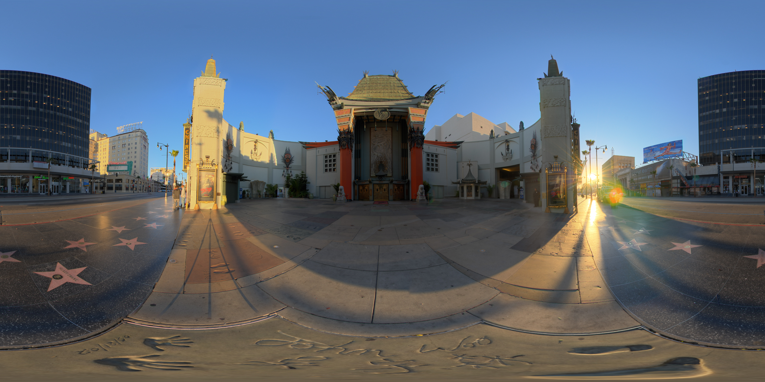
FRAMEBUFFEROBJECTS (FBOs)
Maximilian Querfeld - 28.11.2020

Slide 2
GLIEDERUNG
Aufbau eines FBO
Motivation
Livedemo: FBO
Anwendungsbeispiel: IBL
Livedemo: IBL

Slide 3
RENDERING-PIPELINE
INIT
SCENE
UPDATE
SCENE
RENDER
SCENE
DISPLAY
SCENE
SHUTDOWN SCENE

Slide 4
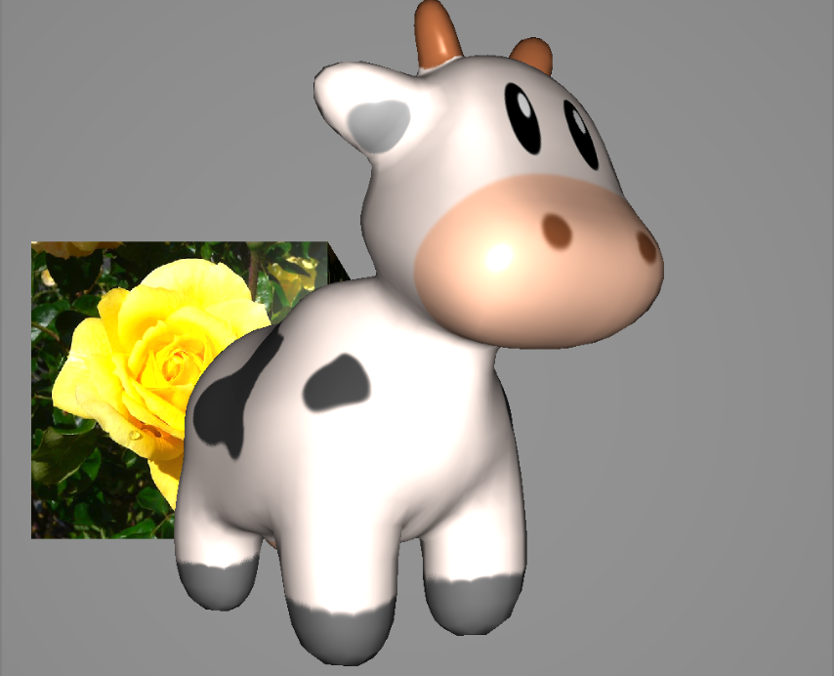
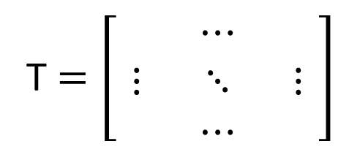
RENDERING-PIPELINE
UPDATE
SCENE
RENDER
SCENE
DISPLAY
SCENE
FRAMEBUFFER
SCREEN
DEPTHBUFFER
T $=\left[\begin{matrix} & ⋯ & \\ ⋮ & ⋱ & ⋮ \\ & ⋯ & \end{matrix}\right]$
COLORBUFFER
STENCILBUFFER

Slide 5
GLIEDERUNG
Aufbau eines FBO
Motivation
Livedemo : FBO
Anwendungsbeispiel: IBL
Livedemo : IBL

Slide 6

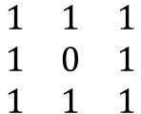
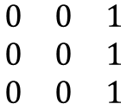
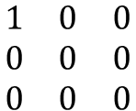
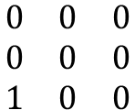
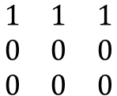
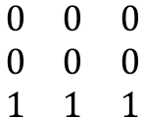
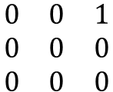
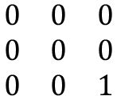
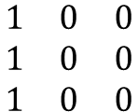
AUFBAU: FRAMEBUFFER
FRAMEBUFFER
DEPTHBUFFER
COLORBUFFER
STENCILBUFFER
$$\begin{matrix}0 & 0 & 0 \\ 0 & 0 & 0 \\ 0 & 0 & 1\end{matrix}$$
$$\begin{matrix}0 & 0 & 0 \\ 0 & 0 & 0 \\ 1 & 1 & 1\end{matrix}$$
$$\begin{matrix}0 & 0 & 0 \\ 0 & 0 & 0 \\ 1 & 0 & 0\end{matrix}$$
$$\begin{matrix}0 & 0 & 1 \\ 0 & 0 & 1 \\ 0 & 0 & 1\end{matrix}$$
$$\begin{matrix}1 & 1 & 1 \\ 1 & 0 & 1 \\ 1 & 1 & 1\end{matrix}$$
$$\begin{matrix}1 & 0 & 0 \\ 1 & 0 & 0 \\ 1 & 0 & 0\end{matrix}$$
$$\begin{matrix}0 & 0 & 1 \\ 0 & 0 & 0 \\ 0 & 0 & 0\end{matrix}$$
$$\begin{matrix}1 & 1 & 1 \\ 0 & 0 & 0 \\ 0 & 0 & 0\end{matrix}$$
$$\begin{matrix}1 & 0 & 0 \\ 0 & 0 & 0 \\ 0 & 0 & 0\end{matrix}$$

Slide 7
AUFBAU: FBO
FBO
DEPTHATTACHMENT
COLORATTACHMENT
STENCILATTACHMENT
$$\begin{matrix}0 & 0 & 0 \\ 0 & 0 & 0 \\ 0 & 0 & 1\end{matrix}$$
$$\begin{matrix}0 & 0 & 0 \\ 0 & 0 & 0 \\ 1 & 1 & 1\end{matrix}$$
$$\begin{matrix}0 & 0 & 0 \\ 0 & 0 & 0 \\ 1 & 0 & 0\end{matrix}$$
$$\begin{matrix}0 & 0 & 1 \\ 0 & 0 & 1 \\ 0 & 0 & 1\end{matrix}$$
$$\begin{matrix}1 & 1 & 1 \\ 1 & 0 & 1 \\ 1 & 1 & 1\end{matrix}$$
$$\begin{matrix}1 & 0 & 0 \\ 1 & 0 & 0 \\ 1 & 0 & 0\end{matrix}$$
$$\begin{matrix}0 & 0 & 1 \\ 0 & 0 & 0 \\ 0 & 0 & 0\end{matrix}$$
$$\begin{matrix}1 & 1 & 1 \\ 0 & 0 & 0 \\ 0 & 0 & 0\end{matrix}$$
$$\begin{matrix}1 & 0 & 0 \\ 0 & 0 & 0 \\ 0 & 0 & 0\end{matrix}$$

Slide 8
AUFBAU: FBO
DEPTHATTACHMENT
UPDATE
SCENE
RENDER
SCENE
FBO
COLORATTACHMENT
STENCILATTACHMENT

Slide 9
AUFBAU: FBO
DEPTHATTACHMENT
COLORATTACHMENT
UPDATE
SCENE
RENDER
SCENE
FBO
TEXTURE
RENDERBUFFER OBJECT (RBO)
STENCILATTACHMENT
Notes:
RBO: no mip-maps, layers, tiling or texture paramters
optimized for use as rendertargets
bad for sampling from them

Slide 10
GLIEDERUNG
Aufbau eines FBO
Motivation
Livedemo : FBO
Anwendungsbeispiel: IBL
Livedemo : IBL

Slide 11
MOTIVATION
UPDATE
SCENE
BIND
FBO
RENDER
SCENE
FBO
UNBIND
FBO
1.
UPDATE
SCENE
RENDER
SCENE
FRAMEBUFFER
DISPLAY
SCENE
2.

Slide 12

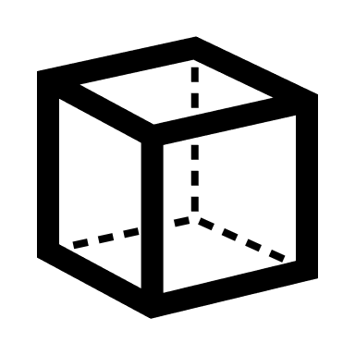

MOTIVATION
FBO
FRAMEBUFFER
SCREEN

Slide 13
MOTIVATION
Notes:
Manipulieren der Szene vor Rendern auf den Screen: Minimap, Spiegel

Slide 14
MOTIVATION
SCREEN

Slide 15
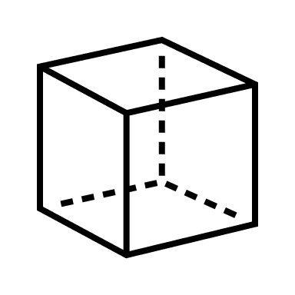
MOTIVATION - POSTPROCESSING
SCREEN
SCREEN
u
v
FBO
Notes:
Effekte auf u/v-große Textur anwenden, statt auf gesamte Szene

Slide 16
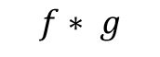
MOTIVATION
SCREEN
SCREEN
$$f∗ g$$

Slide 17
MOTIVATION
Manipulieren der Szene vor Rendern auf den Screen: Minimap, Spiegel
Effekte auf u/v-große Textur anwenden, statt auf gesamte Szene

Slide 18
BINDING
glBindFramebuffers(TARGET , fboHandle);
TARGETS:
GL_FRAMEBUFFER (READ/WRITE)
GL_READ_FRAMEBUFFER (READ)
GL_DRAW_FRAMEBUFFER. (WRITE)

Slide 19
GLIEDERUNG
Aufbau eines FBO
Motivation
Livedemo : FBO
Anwendungsbeispiel: IBL
Livedemo : IBL

Slide 20
LIVEDEMO (FBO)

Slide 21
GLIEDERUNG
Aufbau eines FBO
Motivation
Livedemo : FBO
Anwendungsbeispiel: IBL
Livedemo : IBL

Slide 22
ANWENDUNGSBEISPIEL:
IMAGE-BASED LIGHTING (IBL)

Slide 23
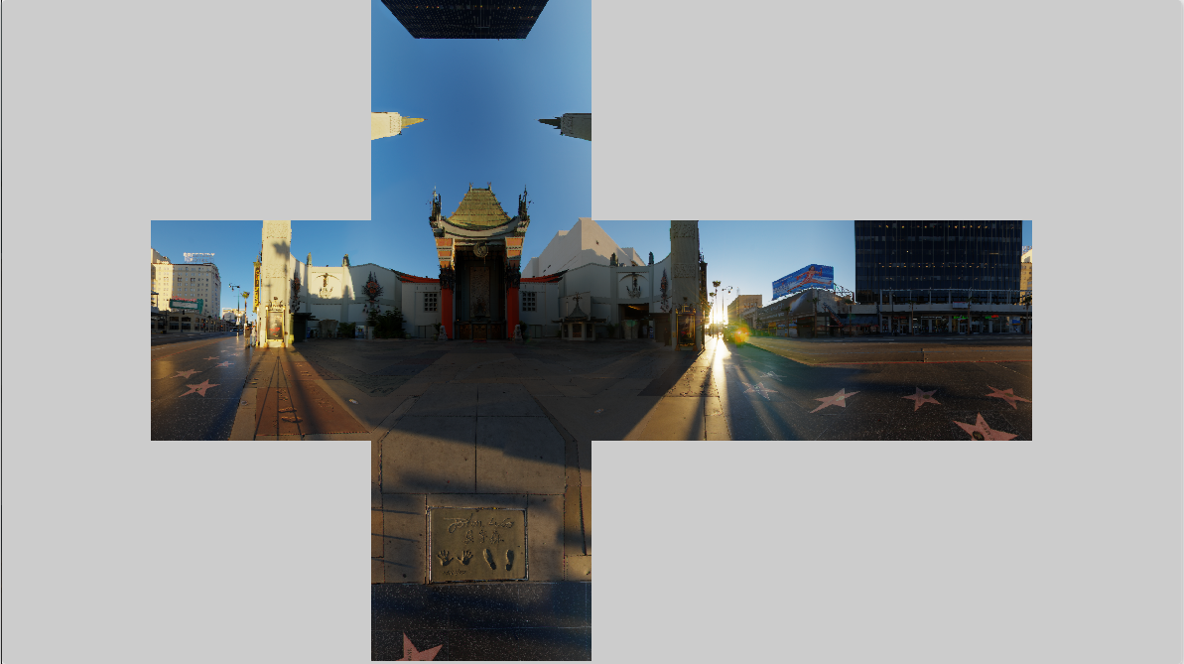
GRUNDIDEE
Ersetzen der Lichtquellen durch Umgebungsmap
Quelle: [Skyboxes]

Slide 24
MOTIVATION
Einsatz von PBR möglich => realisitsche Beleuchtung
Komplexe Licht-Szene erstellen durch Bildaufnahme
Auslesen des Lichtwerts aus vorberechneter Lookup-Table, statt Berechnung zur Laufzeit

Slide 25


KONVERTIERUNG
Skybox/Cubemap
Equirectangular-Map
Quelle: [Skyboxes]
Quelle: [Skyboxes]
Notes:
Durch geschicktes Sampling Equirectengularmap als Cubemap-Textur in FBO speichern
Cubemap benutzen, um Skybox zu texturieren
Cubemap benutzen, um Irradiancemap zu erstellen

Slide 26
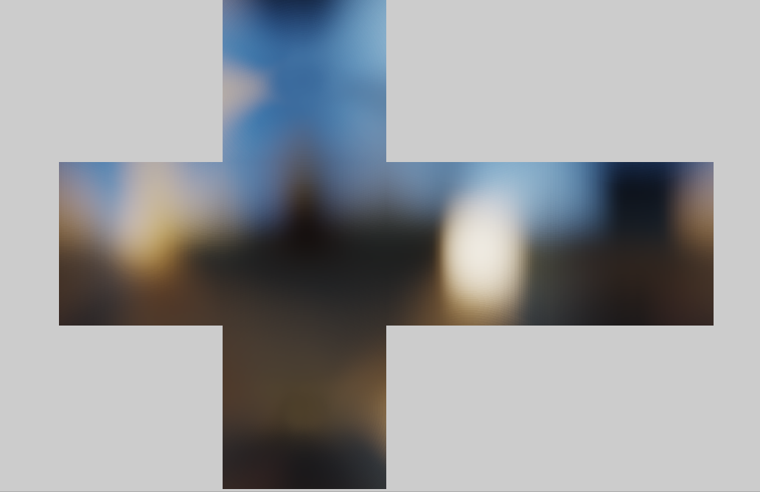
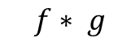
KONVERTIERUNG
Skybox/Cubemap
Irradiance-Map
$$f∗ g$$
Quelle: [Skyboxes]
Quelle: [Skyboxes]
Notes:
Cubemap in Irradiancemap durch Convolution umwandeln

Slide 27
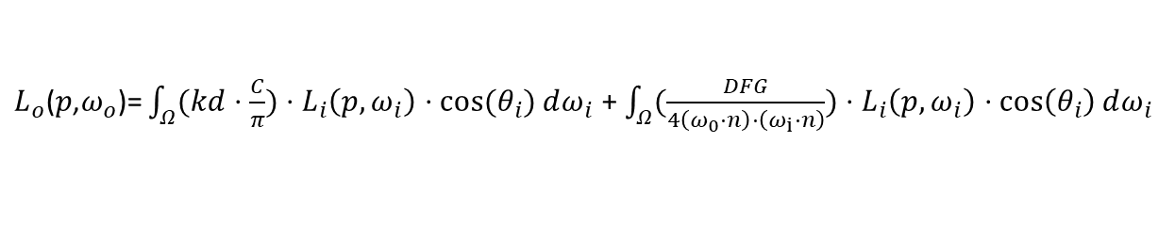
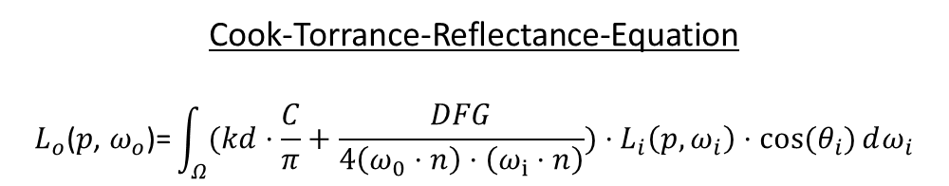

THEORIE
Cook-Torrance-Reflectance-Equation
$$L_{o}\text{(}p\text{,} ω_{o}\text{)=}\int_{Ω}^{ }{(kd⋅\frac{C}{π}+\frac{DFG}{4\left(ω_{0}⋅n\right)⋅\left(ω_{i}⋅n\right)})⋅L_{i}\left(p,ω_{i}\right)⋅cos⁡(θ_{i})}ⅆω_{i}$$
$L_{o}\text{(}p\text{,}ω_{o}\text{)=}\int_{Ω}^{ }{(kd⋅\frac{C}{π})⋅L_{i}\left(p,ω_{i}\right)⋅cos⁡(θ_{i})}ⅆω_{i}$ + $\int_{Ω}^{ }{(\frac{DFG}{4\left(ω_{0}⋅n\right)⋅\left(ω_{i}⋅n\right)})⋅L_{i}\left(p,ω_{i}\right)⋅\cos\left(θ_{i}\right)dω_{i}}$
DIFFUSE
SPECULAR
$$L_{o}\text{(}p\text{,}ω_{o}\text{)=}\int_{Ω}^{ }{(kd⋅\frac{C}{π})⋅L_{i}\left(p,ω_{i}\right)⋅cos⁡(θ_{i})}ⅆω_{i}$$

Slide 28
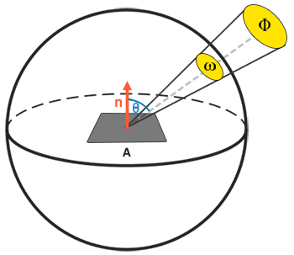
THEORIE
Quelle: [LearnOpenGL b]
Notes:
Integral hängt ab von
Theta => Einfallswinkel
Und w, sozusagen das Volumen entlang einer Richtung. (PBR: Lichtintensität ist wieviel Strahlkraft in diesem Volumen vorliegt)

Slide 29
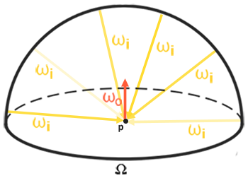
THEORIE
Jeder Texel der Lookup-Table soll entsprechenden Lichtwert enthalten
Quelle: [LearnOpenGL a]
Notes:
Stichwort: Reflection Probes
Integral das nur von wi abhängt. Wir können also eine Lookup-Tabelle vorberechnen, indem jeder Texel der Cubemap (wo) die Lösung des Integrals enthält.
Die Irradiance entlang einer wo Richtung, soll alle wi berücksichtigen.
Jeder Texel enthält also als Wert die Summe an einfallendem Licht, das auf eine Fläche trifft, die im Lot zu wo steht.
Wenn mir in diese Umgebung ein Modell stellen, sind die Flächen ja verschieden ausgerichtet, die Normalen zu diesen Flächen entsprechen dann wo, somit kann man die Normalen zum samplen der Cubemap nutzen.
Wie löse ich Integral?
Jedes Fragment sampled die Irradiance von allen möglichen Richtungen der Sphäre Omega. Das wären aber unendlich viele Richtungen.
Deswegen nehmen wir eine feste Menge an Richtungen wi (uniform verteilt).
Feste Menge wo (Texelanzahl) entspricht Anzahl der Hemisphären.

Slide 30
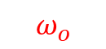




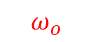

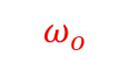
THEORIE
Jeder Texel der Lookup-Table soll entsprechenden Lichtwert enthalten
$$ω_{o}$$
$$ω_{o}$$
$$ω_{o}$$
$$ω_{o}$$
$$ω_{o}$$
P
$$ω_{o}$$
$$ω_{o}$$
$$ω_{o}$$
Notes:
Stichwort: Reflection Probes
Integral das nur von wi abhängt. Wir können also eine Lookup-Tabelle vorberechnen, indem jeder Texel der Cubemap (wo) die Lösung des Integrals enthält.
Die Irradiance entlang einer wo Richtung, soll alle wi berücksichtigen.
Jeder Texel enthält also als Wert die Summe an einfallendem Licht, das auf eine Fläche trifft, die im Lot zu wo steht.
Wenn mir in diese Umgebung ein Modell stellen, sind die Flächen ja verschieden ausgerichtet, die Normalen zu diesen Flächen entsprechen dann wo, somit kann man die Normalen zum samplen der Cubemap nutzen.
Wie löse ich Integral?
Jedes Fragment sampled die Irradiance von allen möglichen Richtungen der Sphäre Omega. Das wären aber unendlich viele Richtungen.
Deswegen nehmen wir eine feste Menge an Richtungen wi (uniform verteilt).
Feste Menge wo (Texelanzahl) entspricht Anzahl der Hemisphären.

Slide 31





THEORIE
Samplen der Texel über Normalen des Modells möglich => einfaches Auslesen
$$n$$
$$n$$
$$n$$
$$n$$
Notes:
Stichwort: Reflection Probes
Integral das nur von wi abhängt. Wir können also eine Lookup-Tabelle vorberechnen, indem jeder Texel der Cubemap (wo) die Lösung des Integrals enthält.
Die Irradiance entlang einer wo Richtung, soll alle wi berücksichtigen.
Jeder Texel enthält also als Wert die Summe an einfallendem Licht, das auf eine Fläche trifft, die im Lot zu wo steht.
Wenn mir in diese Umgebung ein Modell stellen, sind die Flächen ja verschieden ausgerichtet, die Normalen zu diesen Flächen entsprechen dann wo, somit kann man die Normalen zum samplen der Cubemap nutzen.
Wie löse ich Integral?
Jedes Fragment sampled die Irradiance von allen möglichen Richtungen der Sphäre Omega. Das wären aber unendlich viele Richtungen.
Deswegen nehmen wir eine feste Menge an Richtungen wi (uniform verteilt).
Feste Menge wo (Texelanzahl) entspricht Anzahl der Hemisphären.

Slide 32
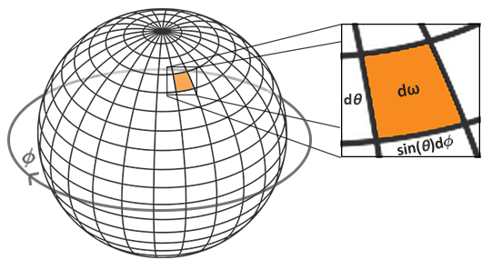
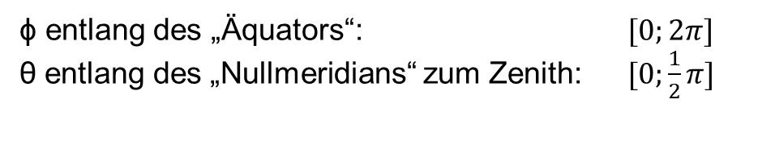
THEORIE
„Flächentrick“
Quelle: [LearnOpenGL a]
ϕ entlang des „Äquators“: $[0;2π]$
θ entlang des „Nullmeridians“ zum Zenith: $[0;\frac{1}{2}π]$
Notes:
Mit sin(\theta) berücksichtigen wir quasi, dass die fläche nach oben hin immer kleiner wird

Slide 33
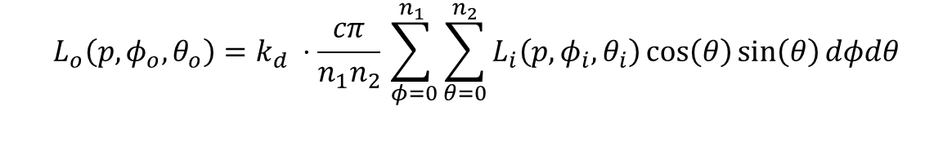
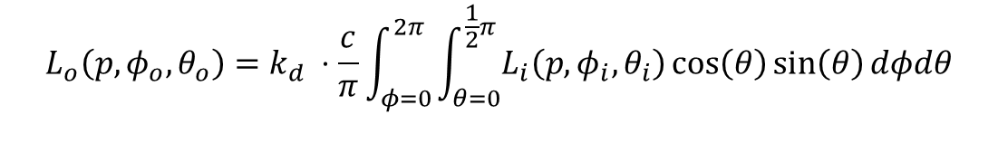

THEORIE
Original
$$L_{o}\text{(}p\text{,}ω_{o}\text{)=}\int_{Ω}^{ }{(kd⋅\frac{C}{π})⋅L_{i}\left(p,ω_{i}\right)⋅cos⁡(θ_{i})}ⅆω_{i}$$
$$L_{o}\left(p, φ_{o}, θ_{o}\right)=k_{d} ⋅\frac{c}{π}\int_{φ=0}^{2π}{\int_{θ=0}^{\frac{1}{2}π}{L_{i}\left(p, φ_{i}, θ_{i}\right)\cos\left(θ\right)\sin\left(θ\right)dφdθ}}$$
„Flächentrick“
$$L_{o}\left(p, φ_{o}, θ_{o}\right)=k_{d} ⋅\frac{cπ}{n_{1}n_{2}}\sum_{ φ=0}^{n_{1}}{\sum_{θ=0}^{n_{2}}{L_{i}\left(p, φ_{i}, θ_{i}\right)\cos\left(θ\right)\sin\left(θ\right)dφdθ}}$$
Riemannsumme

Slide 34
GLIEDERUNG
Aufbau eines FBO
Motivation
Livedemo : FBO
Anwendungsbeispiel: IBL
Livedemo : IBL

Slide 35
LIVEDEMO (IBL)

Slide 36
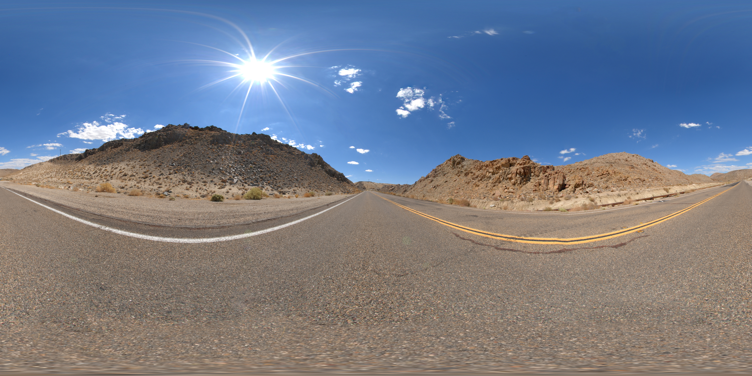
Danke für eure Aufmerksamkeit

Slide 37
QUELLEN
[Khronos a] „Framebuffer.“, o.V., OpenGL Wiki, 24.02.2020, https://www.khronos.org/opengl/wiki/Framebuffer, accessed 25.11.2020
[Khronos b] „Default Framebuffer.“, o.V., OpenGL Wiki, 04.02.2019, https://www.khronos.org/opengl/wiki/Default_Framebuffer , accessed 25.11.2020
[Khronos c] „Framebuffer Object.“, o.V., OpenGL Wki, 26.11.2020 , https://www.khronos.org/opengl/wiki/Framebuffer_Object, accessed 26.11.2020
[LearnOpenGL a] „Diffuse irradiance.“, de Vries, Joey., 2020, https://learnopengl.com/PBR/IBL/Diffuse-irradiance, accessed 28.11.2020
[LearnOpenGL b] „Theory“, de Vries, Joey., 2020, https://learnopengl.com/PBR/Theory, accessed 28.11.2020
[Skyboxes]: http://www.hdrlabs.com/sibl/archive.html, accessed 26.11.2020
[Wolff] “OpenGL 4 Shading Language Cookbook: Build high-quality, real-time 3D graphics with OpenGL 4.6, GLSL 4.6 and C++17”, Wolff, David. 2018. 3rd Edition. Packt Publishing.

